Slide 1
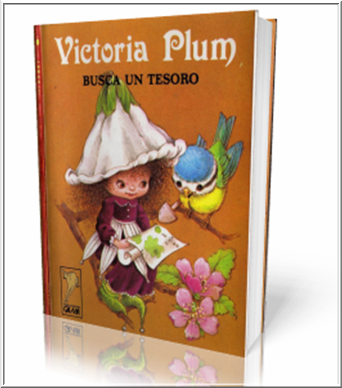
Ako vzniká kniha

Slide 2
Od stromu k papieru
Na to, aby sa kniha dostala až k vám domov, aby vám ju mohol niekto prečítať alebo aby ste si ju prezerali samé, musí zdolať dobrodružnú cestu, o ktorej vám teraz porozprávam.

Slide 3
V lese stojí veľký strom

Slide 4
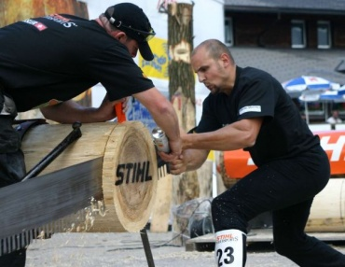
Keď chce byť užitočný, prídu drevorubači. Zotnú ho

Slide 5
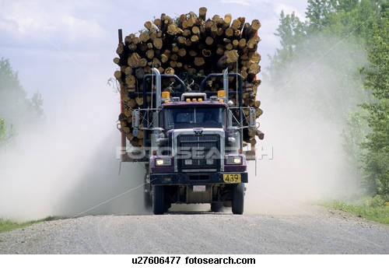
a odvezú do továrne

Slide 6
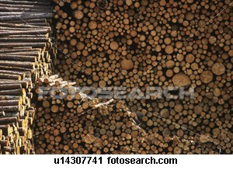
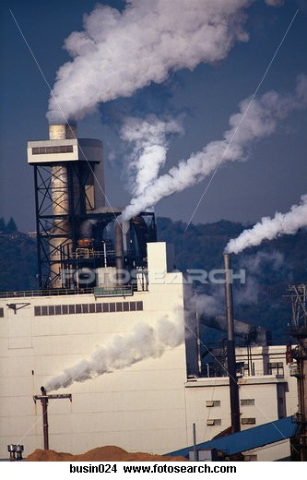
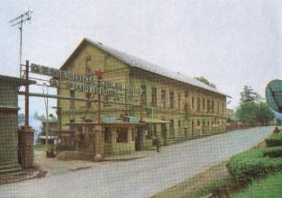
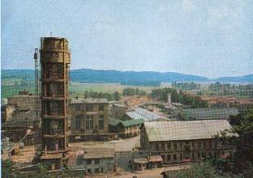
kde z neho vyrobia bielučký papier
drevo na spracovanie
Celulózka Gemerská hôrka vstupná brána

Slide 7
Papierensky stroj

Slide 8
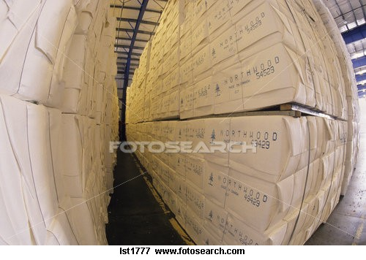
Balíky papieroviny v sklade

Slide 9
Sklad papiera

Slide 10
Ručná výroba z recyklovaného papiera

Slide 11
Od papiera ku knihe

Slide 12
Na to, aby sa kniha stala knihou, musí byť v nej niečo napísané a o to sa postarajú ujovia a tety spisovateľky, ktorý pre vás vymyslia rozprávku alebo básničku.

Slide 13
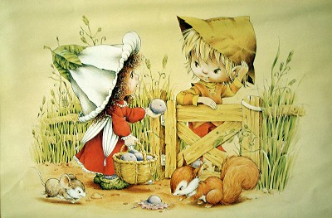
Aby sa rozprávky ešte viac páčili ujo ilustrátor nakreslí obrázky.

Slide 14
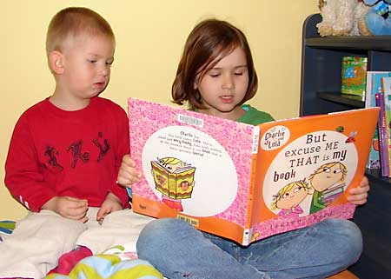
Potom sa rozprávky alebo básničky s kresbami vytlačia na bielučký papier zo stromu, ktorý chcel byť užitočný a tak vzniká kniha.

Slide 15
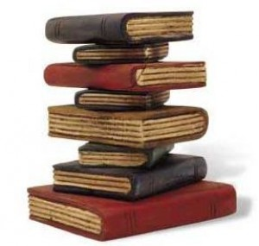
Takže ešte raz

